Slide 1
Эразмус+
Международная Кредитная Мобильность
Национальный Офис Эразмус+ в Кыргызстане
Информационный день программы Эразмус+, МУК
20 ноября 2018г.

Slide 2
Как это работает?
Вузы Страны-Программы имеющие Хартию Эразмус подают от имени всех парнеров на двустроронние проекты мобильности
Будучи единственным бенефициаром, Вуз Программной страны управляет грантом
Они подписывают межинституцианальное соглашение с каждым партнером
Срок реализации проекта: 24 или 36 месяцев
Старт новых проектов: 1 Августа 2019

Slide 3
Критерии присуждения
Актуальность
(макс 30 баллов)
Качество Соглашения о сотрудничестве
(макс 30 баллов)
Качество Структуры & Реализации
(макс 20 баллов)
Вклад & Распространение
(макс 20 баллов)
Для рассмотрения на финансирование предложения должны
набрать не менее 60 баллов в общей сложности, и как минимум,
15 баллов за «актуальность».

Slide 4
Разбивка по грантам
Организационная поддержка
€350/на участника для Программного Вуза (может быть разделен между партнерами)
Индивидуальная поддержка (новые тарифы)
€800-900/в месяц для Европы (или €140-180/в день для сотрудников)
€700/в месяц для Стран-Партнеров (или €180/в день для сотрудников
Вклад в проездные расходы
€20-1500/на участника в зависимости от дистанции

Slide 5
устойчивость
Notes:
One of the main criticisms that we receive relates to Sustainability, or rather the lack of Sustainability.
Одна из основных критик, которую мы получаем связана с Устойчивостью или с отсутствием Устойчивости.
This is a consequence of the small budget.
Это следствие малого бюджета.
Projects are 16 or 26 months-long (which is very short), and because of the limited budget and fierce competition, there is no guarantee of receiving funding beyond that period.
Длительность проектов состовляет 16 или 26 месяцев (что очень коротко), и из-за ограничеснного времени и ожесточенной конкуренции, нет никаких гарантий в получении финансирования в течении этого периода.
A lot of effort goes into finding partners, setting up a cooperation agreement, often in the context of long-term goal (such as a semester abroad exchange as part of a curriculum, etc), signing the paperwork, applying for the funding.
Много усилий тратится на поиск партнеров, разработку соглашения о сотрудничестве, часто в контексте долговременного сотрудничества (например, семестр заграничного обмена как часть учебной программы), подписание документов, подача заявки на финансирование.
Understandly, HEIs are frustrated when the funding inevitably ends after two years, and this is putting off some HEIs from applying.
Понятно, что Вузы разочарованы когда финансирование резко прекращается спустя 2 года, и это отталкивает многие университеты от подачи заявки.
On the other hand, if we increase the length and size of each project we fund, that means we can fund fewer projects.
С другой стороны, если мы увеличим размер и продолжительность каждого проекта, то это отразится на количестве финансируемых проектов.
Important to remember: this is seed money
Важно помнить: это начальные инвестиции

Slide 6
Документы для подачи

Slide 7
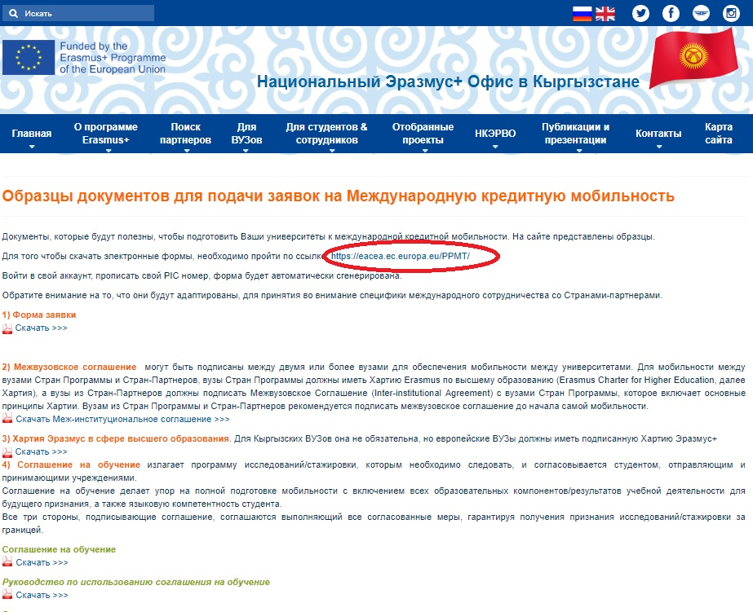
Документы для подачи

Slide 8
Конкурс уже открыт!
Крайний срок подачи заявок:
5 февраля 2019г!
Формы заявок будут доступны позже

Slide 9
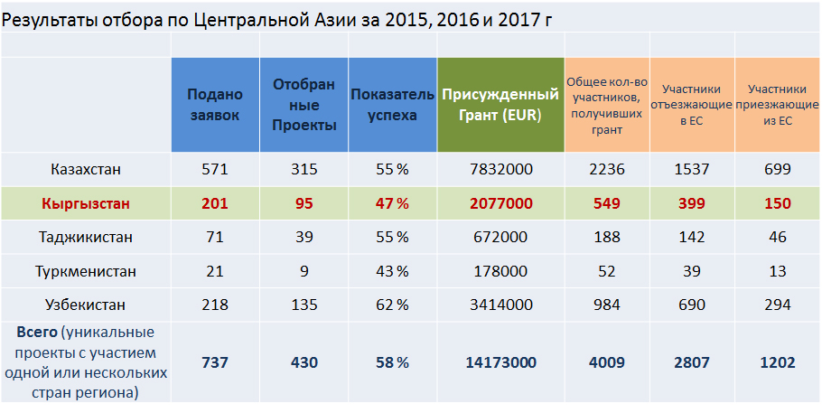
Результаты 3 конкурсов программы Эразмус+ компонент «Международная кредитная мобильность»

Slide 10
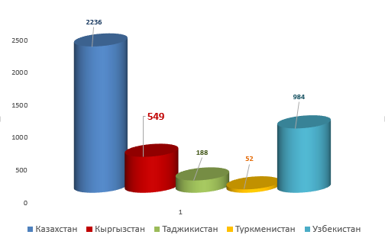
Диаграмма участников, получивших
финансирование за 2015, 2016 и 2017гг.
Всего по региону финансирование получат 4009
мобильностей, из них 549 приходится на
Кыргызстан.

Slide 11
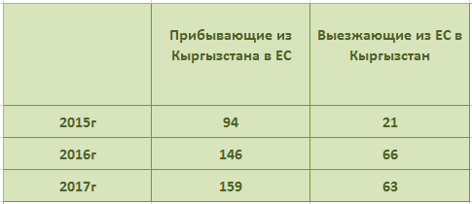
Результаты конкурсов по Международной Кредитной мобильности - Мобильность студентов и сотрудников за 2015-2016-2017гг
Мобильности в/из Кыргызстана по итогам конкурса

Slide 12
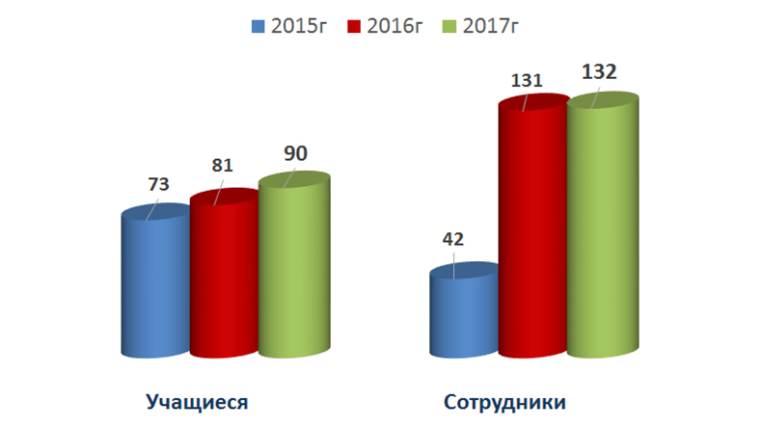
Результаты конкурсов по Международной Кредитной мобильности - Мобильность студентов и сотрудников за 2015-2016-2017гг

Slide 13
Результаты конкурсов по Международной Кредитной мобильности - Мобильность студентов и сотрудников за 2015-2016-2017гг
159 мобильностей
из Кыргызстана
в страны ЕС

Slide 14
Результаты конкурсов по Международной Кредитной мобильности - Мобильность студентов и сотрудников за 2015-2016-2017гг
63 мобильностей
в Кыргызстан
из стран ЕС

Slide 15
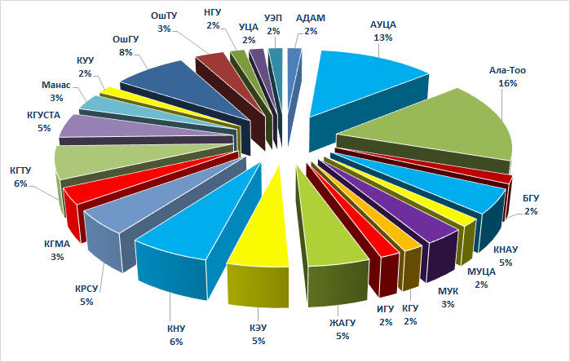
Результаты конкурсов по Международной Кредитной мобильности - Мобильность студентов и сотрудников за 2015-2016-2017гг
Участие ВУЗов КР по итогам III конкурса

Slide 16
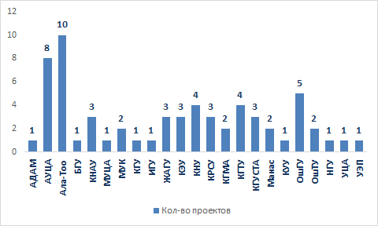
Результаты конкурсов по Международной Кредитной мобильности - Мобильность студентов и сотрудников за 2015-2016-2017гг
Участие ВУЗов КР по итогам III конкурса

Slide 17
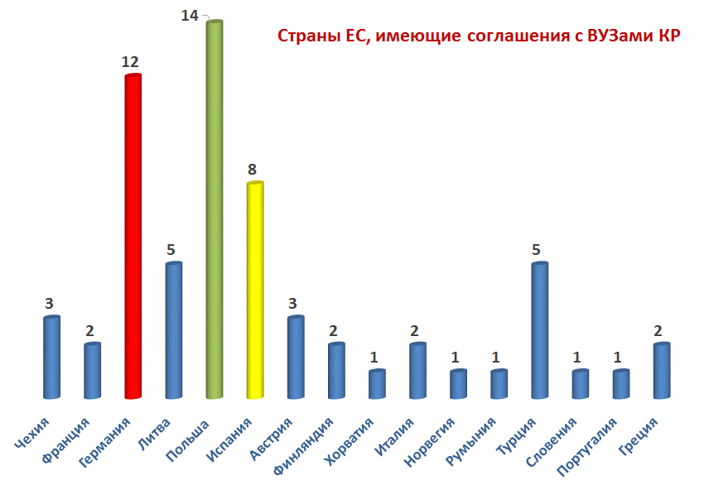
Результаты конкурсов по Международной Кредитной мобильности - Мобильность студентов и сотрудников за 2015-2016-2017гг
Участие ВУЗов КР по итогам III конкурса

Slide 18
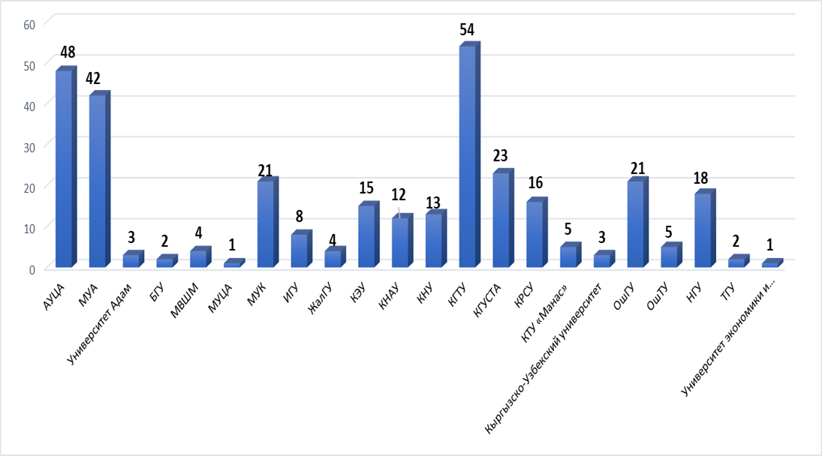
Результаты конкурсов по Международной Кредитной мобильности - Мобильность студентов и сотрудников за 2015-2016-2017гг
Участие ВУЗов КР по итогам III конкурса

Slide 19
Благодарим за внимание!

